Slide 1
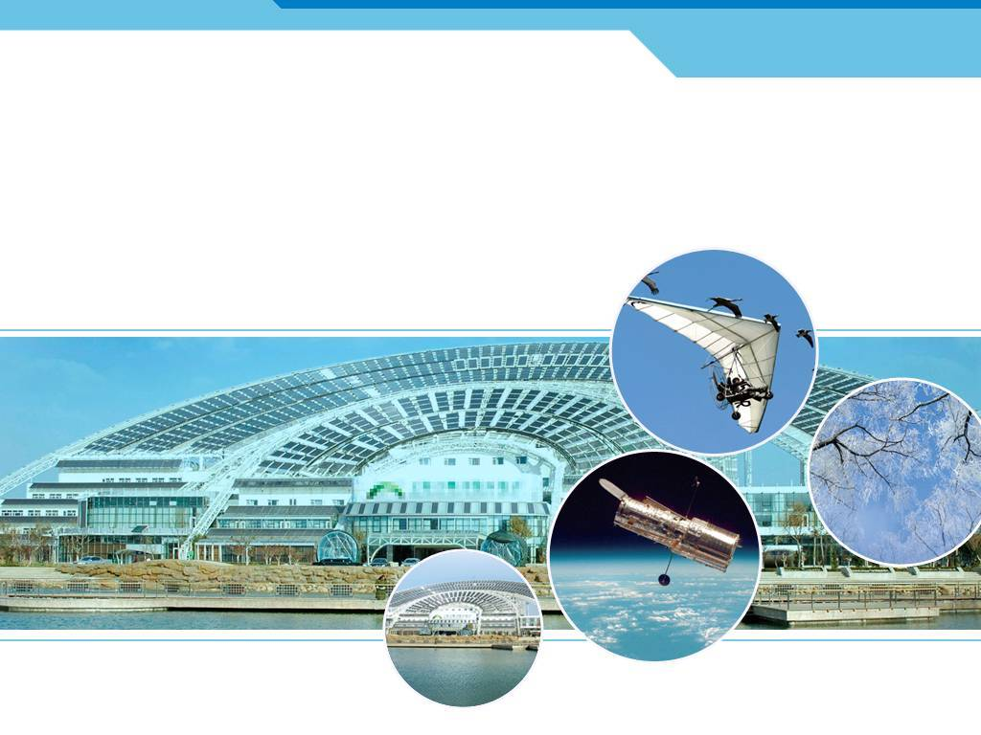

义务教育教科书 物理 八年级 上册
透 镜

Slide 2
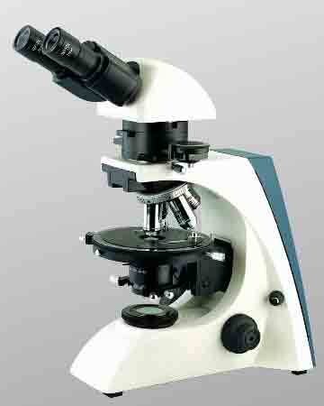

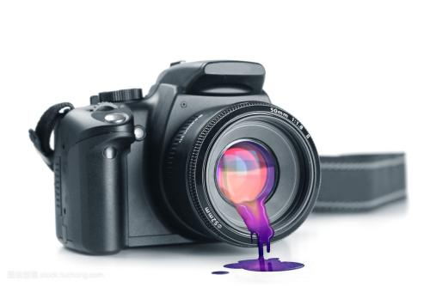


Slide 3



一、凸透镜和凹透镜
中央厚
边缘薄
凸透镜:
透镜
中央薄
边缘厚
凹透镜:
透镜的纵剖面:

Slide 4
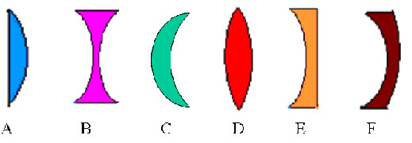
给透镜分类
A
B
C
D
E
F
A C D
属于凸透镜的是（ ）
属于凹透镜的是（ ）
B E F

Slide 5

透镜的主光轴和光心
1．主光轴：通过两个球面球心的直线。
2．光心：光心是主光轴上的一点，
通过这点的光线穿过透镜时不改变方向。
光心
主光轴
O
C₁
C₂

Slide 6
透镜的主光轴和光心
1．主光轴：通过两个球面球心的直线。(主轴)
2．光心：光心是主光轴上的一点，
通过这点的光线穿过透镜时不改变方向。
光心
主光轴
O
C₁
C₂

Slide 7
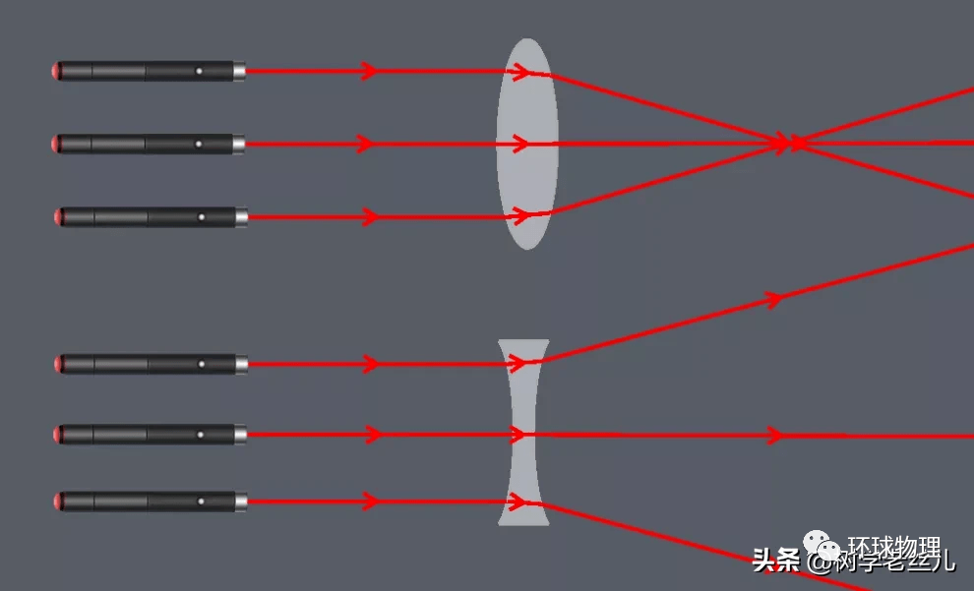
二、透镜对光的作用
1、让平行与主光轴的几束光射向凸透镜，观察光通过透镜后的偏折方向
2、让平行与主光轴的几束光射向凹透镜，观察光通过透镜后的偏折方向
凸透镜对光有会聚作用
凹透镜对光有发散作用

Slide 8
提问：如何理解凸透镜对光的会聚作用、凹透镜对光的发散作用？
点拨：透镜对光的作用是会聚还是发散，不是看光线经过透镜折射后是否相交，而是看光线经过透镜后与原来的传播方向相比是“靠近”主光轴了还是“远离”主光轴了

Slide 9

F
主轴
F
经凸透镜折射后的光线“靠近”主轴，对光有会聚作用

Slide 10
F
F
F
F
经凹透镜折射后的光线“远离”主轴，对光有发散作用
Notes:
10
本资料来自于资源最齐全的２１世纪教育网www.21cnjy.com

Slide 11
三、凸透镜的焦点和焦距
焦点
F
主轴
O
f
焦距
焦点：平行于主轴的平行光通过凸透镜后会聚于一点。
焦距：焦点到光心的距离。

Slide 12
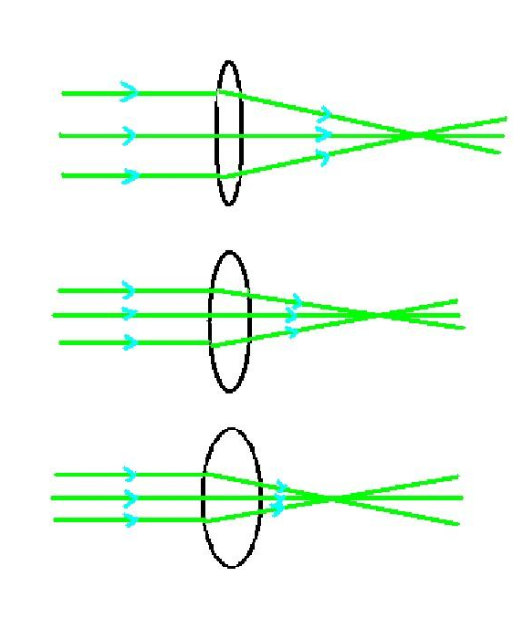
焦距：焦点到光心的距离
凸透镜的厚薄影响凸透镜的焦距。凸透镜的厚度越大，焦距越小，对光的会聚能力越强。

Slide 13
四、凹透镜的焦点和焦距
凹透镜有焦点吗？
把折射光线反向延长看一看。
焦点
虚
F
F
f
焦距
凹透镜有两个虚焦点。

Slide 14
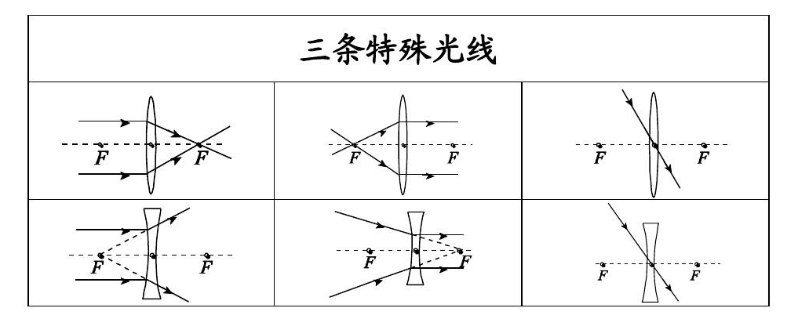
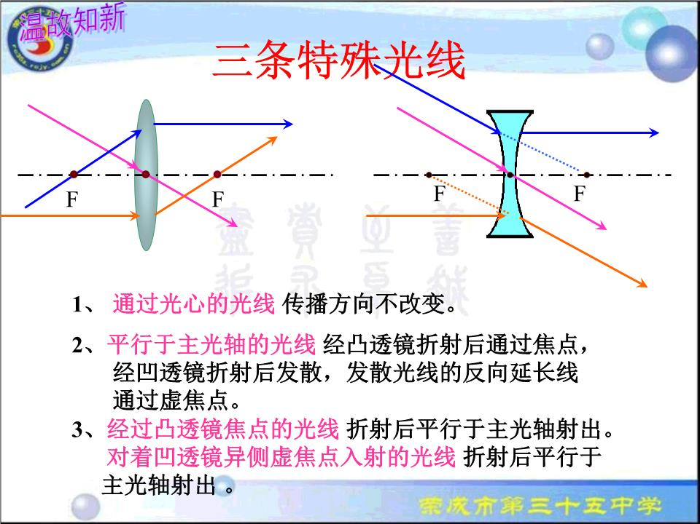

Slide 16
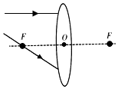
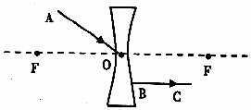
练习画图
依据：凸透镜对光有会聚作用，光向靠近主轴方向偏离
平行于主轴的光经凸透镜折射后通过焦点
经过焦点的光经凸透镜折射后平行于主轴射出
依据：凹透镜对光有发散作用，光向远离主轴方向偏离
经过光心的光经凹透镜折射后传播方向不变
经过焦点的光经凹透镜折射后平行于主轴射出

Slide 17
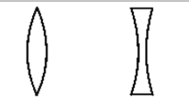
根据入射光线和折射光线，在图中虚线框内画出适当类型的透镜

Slide 18
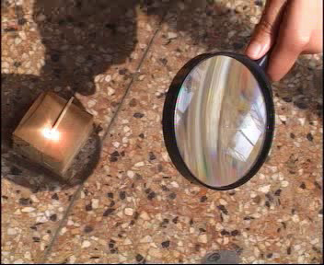
想一想
太阳本身就是一个巨大的光源，当太阳光射到地面时，我们就可以把它看做平行光。那么同学们能不能想办法利用太阳光粗测凸透镜的焦距呢？

Slide 19
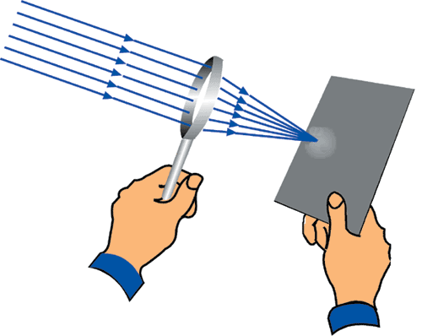
太阳光
如何利用太阳光粗测凸透镜的焦距？
实验器材：凸透镜、白纸、刻度尺
实验方法：取出要测定焦距的凸透镜,正对着太阳光,再把一张纸放在它的另一侧,来回移动,观察光斑（亮点）的变化.调整凸透镜的位置,让光斑变得最小、最亮.用刻度尺量出光斑到凸透镜中心的距离,记录下来.再重复以上实验2次,求3次测得距离的平均值,即为此凸透镜的焦距.

Slide 20
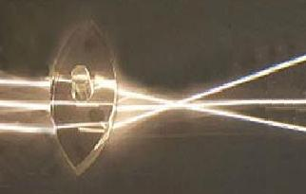
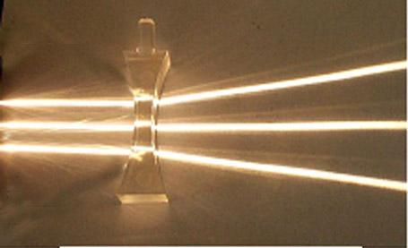
小结：
1．两种透镜：凸透镜和凹透镜；
2．几个基本概念: 光心、主光轴、焦点、焦距；
3．透镜对光线的作用：
凸透镜对光线有会聚作用, 又叫会聚透镜。
凹透镜对光线有发散作用, 又叫发散透镜。
Notes:
本资料来自于资源最齐全的２１世纪教育网www.21cnjy.com

Slide 21
课堂检测
D
1、下列关于透镜的说法中，正确的是（ ）
A、凸透镜只对平行光有会聚作用
B、凸透镜两个焦点之间的距离叫焦距
C、平行光经过凸透镜折射后一定会聚于焦点
D、凹透镜对光有发散作用
2、凸透镜中央部分比边缘部分（ ），它对光有
（ ）作用，所以又叫（ ）透镜；凹透镜中央部分比边缘部分（ ），它对光有（ ）作用，
所以又叫（ ）透镜。
3、小明想利用凸透镜使小灯泡发出的光变成平行光，他应该把小灯泡放在凸透镜的（ ）上。
对所有光都有会聚作用
焦点与透镜之间的距离
平行于主光轴的光
厚
会聚
会聚
厚
发散
发散
焦点

Slide 22
4、画出图中的光线通过透镜的光路图
会聚
F
F
F
F
发散
F
F
F
F

Slide 23
5、小文在观察阳光通过甲、乙两个眼镜在地上形成的光斑时，发现两个眼镜形成的光斑不同。阳光通过眼镜甲形成的光斑中间较四周亮，而阳光通过眼镜乙形成的光斑中间较四周暗，由此可以判断眼镜甲是（ ）透镜，眼镜乙是（ ）透镜
凸
凹

